Slide 1






BÀI 6
TÍNH THEO PHƯƠNG TRÌNH HÓA HỌC

Slide 2

KHỞI ĐỘNG
Trong quá trình phản ứng khối lượng các chất tham gia và sản phẩm tuân theo một tỉ lệ nhất định. Bằng cách nào có thể tính được lượng chất tham gia và lượng chất sản phẩm trong quá trình sản xuất?

Slide 3
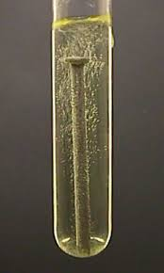
TÍNH LƯỢNG CHẤT THAM GIA VÀ TẠO THÀNH TRONG PHẢN ỨNG
Ví dụ 1: Khi cho Fe tác dụng với dung dịch HCl thì xảy ra phản ứng hoá học sau: Fe + 2HCl→ FeCl₂ + H₂
Cần dùng bao nhiêu mol Fe để thu được 1,5 mol H₂?
Tính số mol Fe (bằng cách nhân chéo – chia ngang)
Fe + 2HCl → FeCl₂ + H₂
1,5  1,5
Số mol Fe cần dùng để thu được 1,5 mol là 1,5 mol.

Slide 4
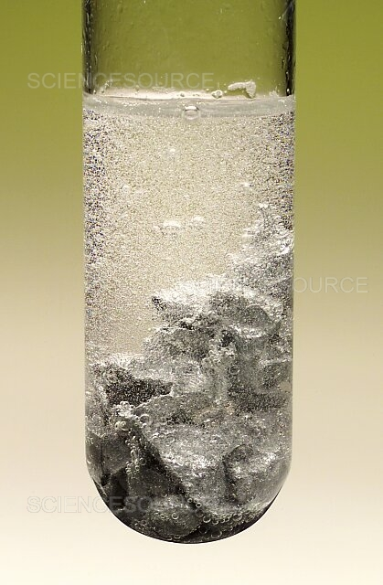
TÍNH LƯỢNG CHẤT THAM GIA VÀ TẠO THÀNH TRONG PHẢN ỨNG
Ví dụ 2: Hoà tan hết 0,65 gam Zn trong dung dịch HCl 1M, phản ứng xảy ra như sau: Zn + 2HCl→ ZnCl₂ + H₂
Tính khối lượng muối zinc chloride (ZnCl₂) tạo thành sau phản ứng?
Gợi ý:
+ Nhớ lại công thức chuyển đổi giữa m và n.
+ Áp dụng công thức để tìm số mol của kẽm phản ứng.
+ Viết PTHH
+ Tính số mol ZnCl₂
+ Tính khối lượng ZnCl₂

Slide 5
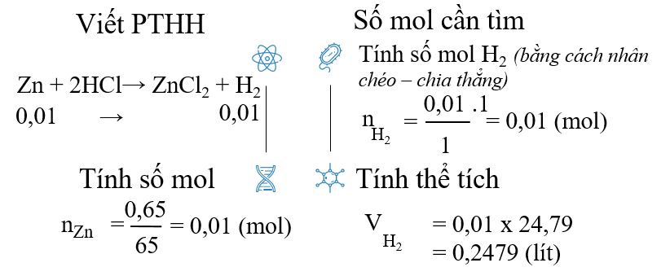
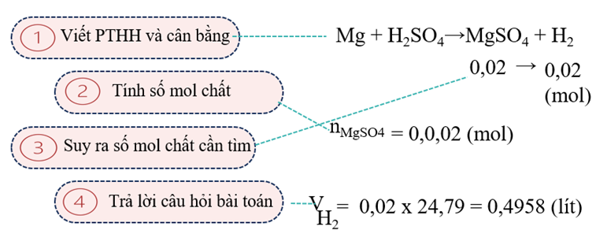
TÍNH LƯỢNG CHẤT THAM GIA VÀ TẠO THÀNH TRONG PHẢN ỨNG
PHIẾU HỌC TẬP 1
1. Tính thể tích khí hydrogen thu được trong ví dụ trên ở 25 °C, 1 bar.
2. Khi cho Mg tác dụng với dung dịch H₂SO₄ loãng thì xảy ra phản ứng hoá học như sau:
Mg + H₂SO₄→MgSO₄ + H₂
Sau phản ứng thu được 0,02 mol MgSO₄. Tính thể tích khí H₂ thu được ở 25 °C, 1 bar.

Slide 6
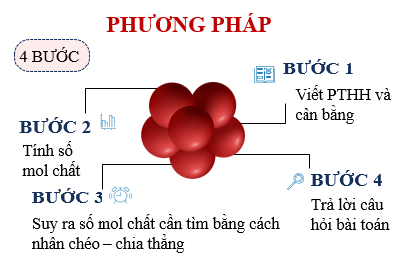
TÍNH LƯỢNG CHẤT THAM GIA VÀ TẠO THÀNH TRONG PHẢN ỨNG
Kết luận

Slide 7
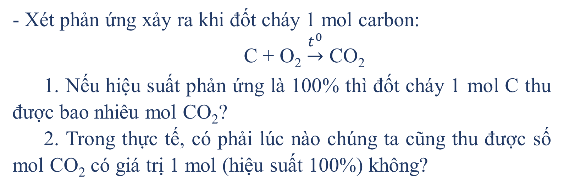
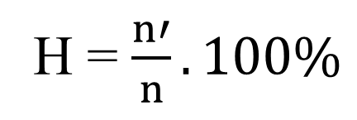
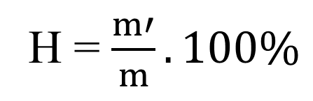
HIỆU SUẤT PHẢN ỨNG
- Xét phản ứng xảy ra khi đốt cháy 1 mol carbon:
C + O₂ $\underset{→}{t^{0}}$ CO₂
1. Nếu hiệu suất phản ứng là 100% thì đốt cháy 1 mol C thu được bao nhiêu mol CO₂?
2. Trong thực tế, có phải lúc nào chúng ta cũng thu được số mol CO₂ có giá trị 1 mol (hiệu suất 100%) không?
01
- Viết công thức tính hiệu suất của phản ứng theo khối lượng?
- Viết công thức tính hiệu suất của phản ứng theo số mol?
H = $\frac{m′}{m}. 100\%$
02
H = $\frac{n′}{n}. 100\%$

Slide 8
HIỆU SUẤT PHẢN ỨNG
Ví dụ: Cho 8 gam iron(III) oxide tác dụng với khí hydrogen dư ở nhiệt độ cao, thu được 4,2 gam iron. Phản ứng xảy ra như sau:
Fe₂O₃ + 3H₂ → 2Fe + 3H₂O.
Tính hiệu suất phản ứng?
Gợi ý:
Tính lượng Fe thu được theo lí thuyết
Viết PTHH → tính số mol Fe₂O₃ → Suy ra số mol Fe → Tính khối lượng Fe
Tính hiệu suất phản ứng.
Nêu công thức tính hiệu suất → Thế các giá trị đã có vào công thức.
Chú ý: Cũng có thể tính hiệu suất từ số mol chất sản phẩm theo lí thuyết và thực tế.

Slide 9
HIỆU SUẤT PHẢN ỨNG
Ví dụ: Cho 8 gam iron(III) oxide tác dụng với khí hydrogen dư ở nhiệt độ cao, thu được 4,2 gam iron. Phản ứng xảy ra như sau:
Fe₂O₃ + 3H₂ → 2Fe + 3H₂O.
Tính hiệu suất phản ứng?
PTHH: Fe₂O₃ + 3H₂ → 2Fe + 3H₂O
0,05 → 0,1 (mol)
Tính hiệu suất theo số mol:
+ Số mol Fe thực tế:
+ Hiệu suất phản ứng:
H = nFe’/nFe. 100%
= 0,075/0,1 .100
=75%
m_{Fe} = n_{Fe} .M_{Fe} = 0,1.56 = 5,6 (g)
H = mFe’/mFe. 100%= 4,2/5,6 .100=75%

Slide 10
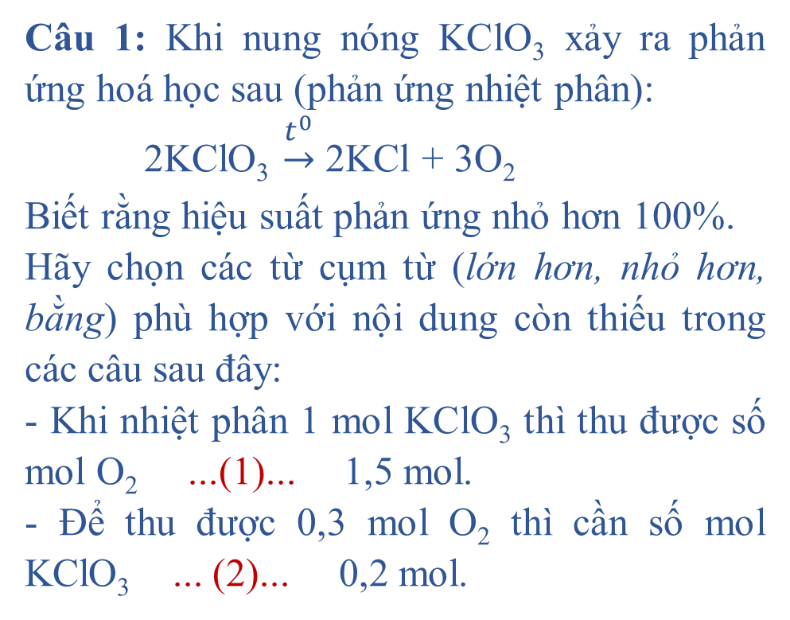
HIỆU SUẤT PHẢN ỨNG
PHIẾU HỌC TẬP 2
Câu 1: Khi nung nóng KClO₃ xảy ra phản ứng hoá học sau (phản ứng nhiệt phân):
2KClO₃ $\underset{→}{t^{0}}$ 2KCl + 3O₂
Biết rằng hiệu suất phản ứng nhỏ hơn 100%.
Hãy chọn các từ cụm từ (lớn hơn, nhỏ hơn, bằng) phù hợp với nội dung còn thiếu trong các câu sau đây:
- Khi nhiệt phân 1 mol KClO₃ thì thu được số mol O₂ ...(1)... 1,5 mol.
- Để thu được 0,3 mol O₂ thì cần số mol KClO₃ ... (2)... 0,2 mol.
Câu 2: Nung 10 gam calcium carbonate (thành phấn chính của đá vôi), thu được khí carbon dioxide và m gam vôi sống. Giả thiết hiệu suất phản ứng là 80%, xác định m.
CaCO₃ → CaO + CO₂
0,1 → 0,1 (mol)
Khối lượng của oxide CaO thu được theo lý thuyết là:
m_{CaO} = n.M = 0,1.56 = 5,6 gam
Khối lượng của oxide CaO thu được là:
(1) nhỏ hơn
(2) lớn hơn

Slide 11
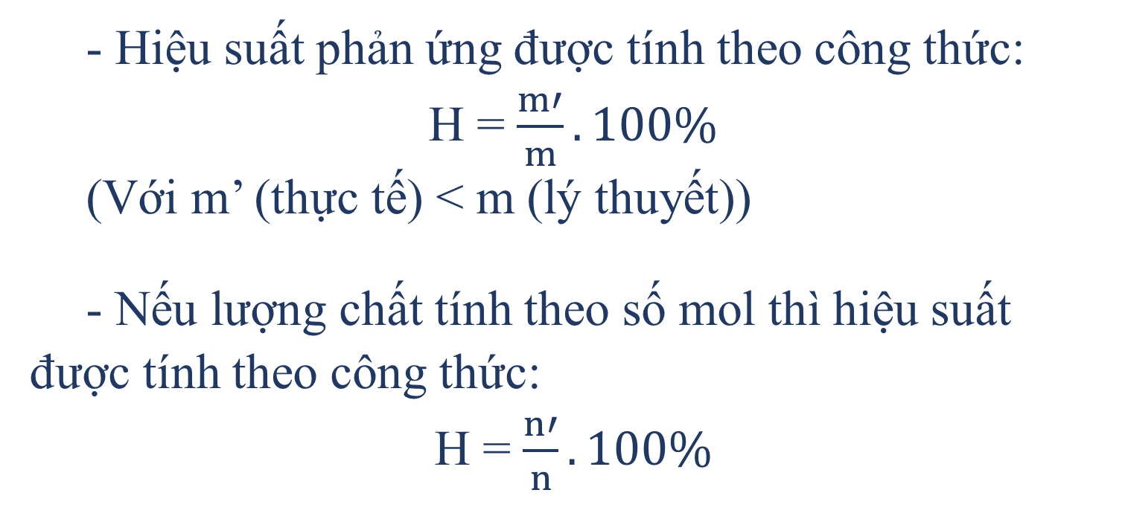
HIỆU SUẤT PHẢN ỨNG
Kết luận
- Hiệu suất phản ứng được tính theo công thức:
H = $\frac{m′}{m}. 100\%$
(Với m’ (thực tế) < m (lý thuyết))
- Nếu lượng chất tính theo số mol thì hiệu suất được tính theo công thức:
H = $\frac{n′}{n}. 100\%$

Slide 12











Trß ch¬i
RUNG CHUÔNG VÀNG

Slide 13
Thể lệ
“Rung chuông vàng” theo nhóm. Mỗi nhóm sẽ lần lượt trả lời các câu hỏi trên màn hình theo thời gian qui định tùy từng câu hỏi. Nhóm trả lời sai sẽ bị loại. Nhóm cuối cùng còn lại là nhóm chiến thắng và rung chuông vàng. Trường hợp tất cả các nhóm bị loại trước khi 50% câu hỏi hoàn thành thì tất cả sẽ được tiếp tục chơi theo luật như khi bắt đầu.

Slide 14



CÂU 1
Khẳng định nào dưới đây không đúng khi nói về tính
toán theo phương trình hóa học?
Tính toán theo phương trình cần viết phương
trình hóa học của phản ứng xảy ra.
A
Hết giờ
Tính toán theo phương trình cần viết sơ đồ
phản ứng xảy ra.
b
Sử dụng linh hoạt công thức tính khối lượng
hoặc tính thể tích ở điều kiện tiêu chuẩn.
0
8
3
13
4
5
15
10
9
11
2
12
6
14
1
c
7
Cần tính số mol của các chất tham gia hoặc
sản phẩm trước khi tính toán theo yêu cầu của đề
d

Slide 15
CÂU 2
Cho Cho 48 g Fe₂O₃ tác dụng vừa đủ với HCl.
Tìm khối lượng của FeCl₃ tạo thành.
162,5g.
A
Hết giờ
48,75g.
b
97,5g.
0
8
3
13
4
5
15
10
9
11
2
12
6
14
1
c
7
16,25g.
d

Slide 16
Magnessium tác dụng với acid chloride:
Mg + 2HCl → MgCl₂ + H₂↑
Nếu có 6 gam Mg tham gia phản ứng, em hãy tính thể
tích khí hydrogen thu được ở đkc.
CÂU 3
6,1975 lít
A
Hết giờ
12,395 lít.
b
2
13
8
0
1
3
6
7
9
10
11
12
14
15
5
24,79 lít.
4
c
37,185 lít.
d

Slide 17
CÂU 4
Để đốt cháy hoàn toàn a gam Al cần dùng hết 19,2 gam
oxygen. Phản ứng kết thúc thu được sản phẩm là Al₂O₃.
Giá trị của a là
43,2 gam
A
Hết giờ
21,6 gam
b
15,4 gam
0
8
3
13
4
5
15
10
9
11
2
12
6
14
1
c
7
10,8 gam
d

Slide 18
CÂU 5
Ba + 2HCl → BaCl₂ + H₂
Để thu dược 4,16 g BaCl₂ cần bao nhiêu mol HCl?
0,5 mol
Hết giờ
A
0,01 mol
b
15
2
13
8
0
1
3
6
7
9
10
11
12
14
5
4
0,02 mol
c
0,04 mol
d

Slide 19
Hòa tan hoàn toàn 6,75 gam kim loại aluminium trong dung
dịch hydrochloric acid HCl dư. Phản ứng hóa học giữa aluminium
và hydrochloric acid HCl được biểu diễn theo sơ đồ sau:
Al + HCl → AlCl₃ + H₂
Hãy tính khối lượng acid HCl đã tham gia phản ứng?
CÂU 6
29,2 gam
A
Hết giờ
34,0625 gam
b
2
13
8
0
1
3
6
7
9
10
11
12
14
15
5
4
27,375 gam
c
28,94 gam
d

Slide 20
Trộn 10,8 gam bột aluminium với bột Sulfur dư. Cho hỗn
hợp vào ống nghiệm và đun nóng để phản ứng xảy ra thu
được 25,5 gam Al₂S₃. Tính hiệu suất phản ứng ?
CÂU 7
80%
A
Hết giờ
90%
b
15
2
13
8
0
1
3
6
7
9
10
11
12
14
5
4
92%
c
85%
d

Slide 21
Nhiệt phân 2,45g KClO₃ thu được O₂. Cho Zn tác dụng
với O₂ vừa thu được. Tính khối lượng chất thu được sau
phản ứng
CÂU 8
2,45 gam
A
Hết giờ
5,4 gam
b
2
13
8
0
1
3
6
7
9
10
11
12
14
15
5
4
6,35 gam
c
4,86 gam
d

Slide 22

CÂU 9
Nung nóng 150kg CaCO₃ thu được 67,2kg CaO.
Tính hiệu suất của phản ứng.
CaCO₃ → CaO + CO₂
Khối lượng của Oxide CaO thu được theo lý thuyết là:
m = $\frac{150.56}{100}$ = 84kg.
Hiệu suất của phản ứng là:
H% = $\frac{67,2}{84}$.100 = 80%
Hết giờ
15
2
13
8
0
1
3
6
7
9
10
11
12
14
5
4

Slide 23
Hòa tan hoàn toàn một lá Zinc vào dung dịch
hydrochloric acid (HCl) sau phản ứng thu được muối
Zinc chloride và 4,958 lít khí Hydrogen
a, Viết phương trình phản ứng
b, Tính khối lượng hydrochloric acid đã dùng
c, Tính khối lượng Zinc chloride sinh ra sau phản ứng
d, Nếu hiệu suất của phản ứng là H = 80%. Hãy tính khối lượng
hydrochloric acid tham gia và khối lượng Zinc ban đầu
CÂU 10
2
0
11
15
12
14
8
1
9
13
3
6
4
5
10
7
Hết giờ

Slide 24
Zn + 2 HCl → ZnCl₂ + H₂ (1)
A
CÂU 10
n_{H2} = 4,958 : 24,79 = 0,2 mol
(1) n_{HCl} = 2 n H₂ = 0,2 . 2 = 0,4 mol
=> m_{HCl} = 0,4 . 36,5 = 7, 7 gam
b
(1) n_{ZnCl2} = n H₂ = 0,2 mol
=> m_{ZnCl2} = 0,2 . 136 = 27,2 gam
c
Theo đề bài H = 80%. (1) n_{Zn} = n_{H2} = 0,2 mol H% = m_{thực tế}/ m_{lý thuyết} . 100% (2)
Theo đề bài: thực tế sau phản ứng thu được 0,2 mol Zn
=> Khối lượng Zn thực tế thu được sau phản ứng là: 0,2 . 65 = 13 gam
=> Khối lượng Zn cần dùng là
(2) 80% = 13 : mZn lý thuyết
=> m_{Zn} lý thuyết = 16,1975 gam
d

Slide 25


Binh ...Boong...
Chúc mừng chiến thắng!

Slide 26
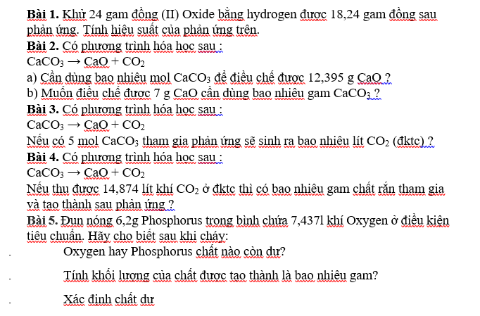

Slide 27
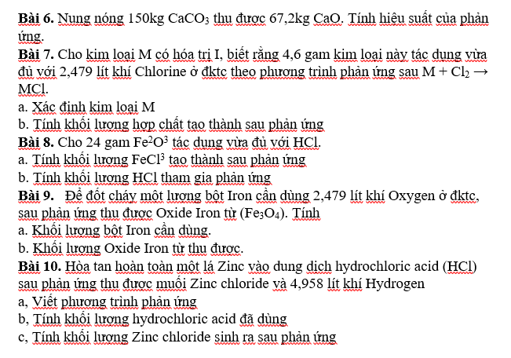

Slide 28

HƯỚNG DẪN VỀ NHÀ
Học nội dung ghi nhớ sgk
Làm bài tập vận dụng
Nghiên cứu trước bài 36

Slide 29


THANKS!
汇报人：通用名

